Slide 1






MEADIATOR
PADRÕES DE PROJETO

Slide 2

SOBRE O PADRÃO
O Mediator é um padrão de projeto comportamental que permite que você reduza as dependências caóticas entre objetos. O padrão restringe comunicações diretas entre objetos e os força a colaborar apenas através do objeto mediador.

Slide 3
ANALOGIA COM O MUNDO REAL
PENSANDO EM UM AEROPORTO ONDE HÁ DIVERSAS PISTAS PARA OS AVIÕES POUSAREM. O AVIÃO “A” QUER POUSAR, ENQUANTO HÁ OUTROS AVIÕES (B,C,D ...) TAMBÉM PRONTOS PARA POUSAR. SE TODOS CHEGAM AO MESMO TEMPO, ELES PRECISAM DE UMA ORGANIZAÇÃO E COMUNICAÇÃO PARA SABER EM QUAL PISTA DESCER.
SEM O PADRÃO MEDIATOR: CADA PILOTO TERIA QUE SE COMUNICAR ENTRE SI E INTERAGIR, PODENDO TER MUITAS INFORMAÇÕES E FALTA DE ATENÇÃO. ALÉM DO QUE SE UM OUTRO AVIÃO CHEGA (E) NO MESMO MOMENTO, ELE TAMBÉM PRECISA ENTENDER A LÓGICA QUE OS PILOTOS ESTÃO ORGANIZANDO E SE ATUALIZAR DESSAS INFORMAÇÕES.
COM MEDIATOR: TODOS OS PILOTOS ENTRAM EM CONTATO COM A TORRE DE CONTROLE, E ELA GERENCIA E INFORMA O QUE CADA PILOTO DEVE FAZER E ONDE POUSAR, SEM PRECISAR TER COMUNICAÇÃO ENTRE O AVIÃO: A, B, C, D ...
O AVIÃO A: QUER POUSAR. A TORRE( MEDIATOR) RECEBE A MENSAGEM, E É A ÚNICA QUE DETERMINA A REGRA DE POUSO. ELA DECIDE EM QUAL PISTA DESCER E QUEM DEVE ESPERAR.

Slide 4
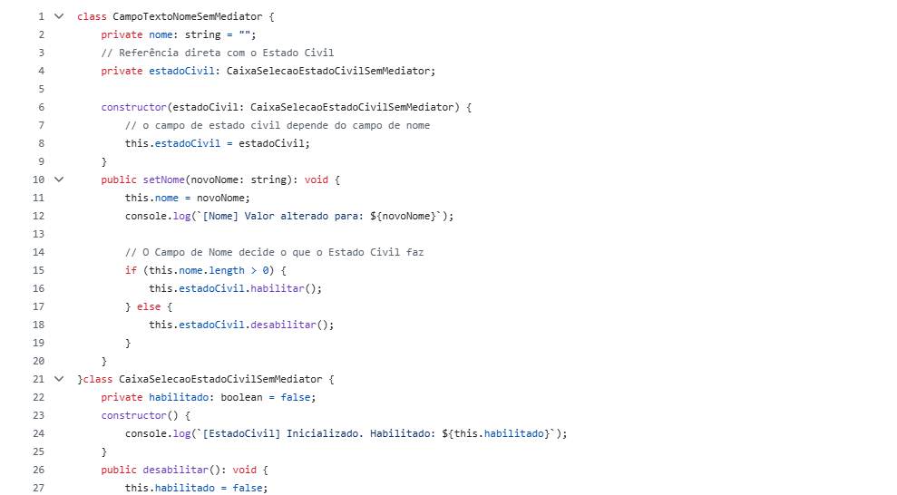

Slide 5
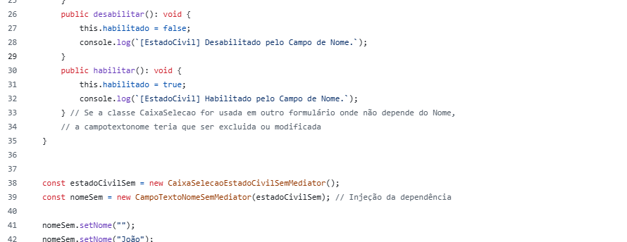

Slide 6
No código temos um formulário onde a pessoa precisa preencher o nome e o estado civil. O estado civil está totalmente ligado ao nome. Se a pessoa preencher o nome, o estado civil aparece para ser preenchido, agora se o nome não é preenchido, onde no código ele identifica que nome não é maior que zero: if (this.nome.length > 0)
aí desabilita a opção de estado civil
Então a classe nome está diretamente acoplada/ dependente de saber o que fazer com a classe de estado civil.
er

Slide 7
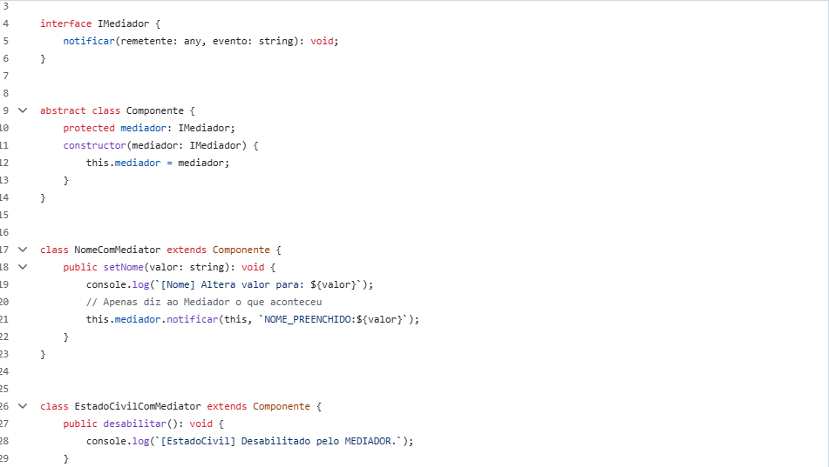

Slide 8
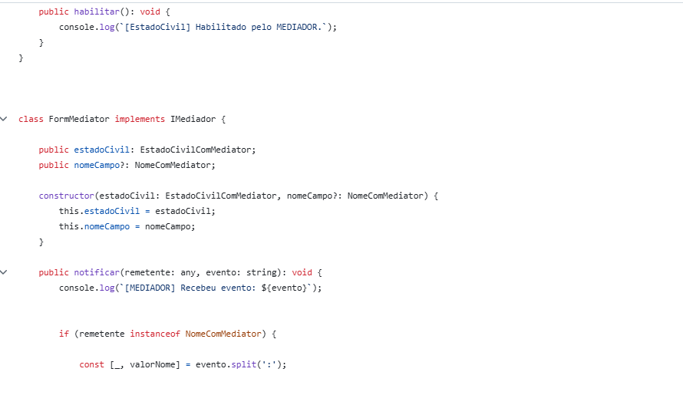

Slide 9
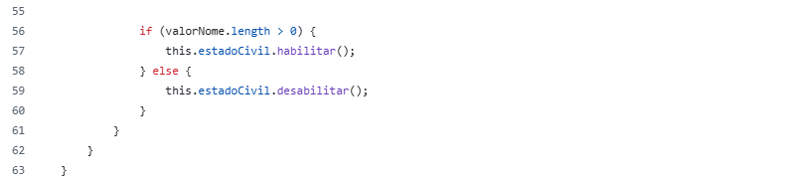

Slide 10
Neste código com Mediator, o nome e o estado civil estão independentes um do outro em public notificar acontece a regra do negócio e este
if (valorNome.length > 0) {
this.estadoCivil.habilitar();
} else {
this.estadoCivil.desabilitar();
O Nome informa o Mediador. O Mediador interpreta a regra (if) e chama o método habilitar do Estado Civil.
Mas dessa vez a classe estado civil não está dependente e acoplada ao nome. Então se eu quiser aumentar meu formulário e deixar o estado civil dependendo da pessoa ter preenchido o nome da esposa/marido, é possível sem interferir na classe nome e só preciso alterar o FormMediator.

Slide 11
PRÓS
O Mediator é bom porque ele organiza o código e o torna mais fácil de mexer.
Toda a comunicação entre os componentes fica em um só lugar (o Mediator).
O Mediator garante que uma parte do código (como o campo Nome) não dependa diretamente de outra.
Reuso: Como as partes não dependem uma da outra, podemos pegar o componente de Estado Civil e usá-lo em qualquer outro formulário, sem precisar mudar nada nele.
Fácil de expandir o código: Se quisermos adicionar uma nova regra, basta criar um novo Mediator para cuidar disso, sem ter que mexer no código das partes antigas que já estão funcionando.

Slide 12
CONTRA
O Mediator pode acabar ficando com muita responsabilidade e lógica de negócio. Com o tempo, ele pode se tornar uma classe gigante e confusa, que faz tudo no sistema.

Slide 13
CONCLUSÃO
O padrão Mediator é essencial porque ele acaba com a bagunça no código.
Ele pega um sistema onde todo mundo depende de todo mundo (acoplamento excessivo) e transforma isso em algo organizado. O Mediator não só arruma a comunicação, como também transforma um código vulnerável a erros em um sistema mais fácil de dar manutenção e de expandir.

